Slide 1
《密码工程》
第16章 Internet安全协议
主讲人：王安
单 位：北京理工大学网络空间安全学院

Slide 2
1
安全E-mail和S/MIME
Please Enter Your Title Here
2
目录
安全套接层（SSL）
Please Enter Your Title Here
3
CONTENTS
IP安全（IPSec）
Please Enter Your Title Here

Slide 3
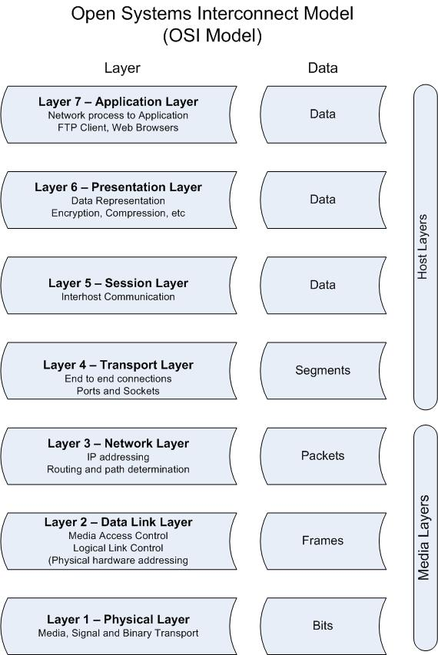
Internet安全协议与七层OSI模型
1、安全E-mail和S/MIME
2、安全套接层SSL（TLS）
TCP
3、IP安全IPSec
IP

Slide 4
安全E-mail和S/MIME
Section 1

Slide 5
安全/多用途Internet邮件扩展——S/MIME
安全/多用途Internet邮件扩展：
Secure/Multipurpose Internet Mail Extensions
Internet邮件的三种格式：
Internet电子邮件格式的原始规范RFC822：邮件内容仅有文本格式
MIME定义了一些新的内容格式，用于支持图像、音频、视频等多媒体信息
S/MIME增加了安全方面的增强策略，将安全服务嵌入在应用程序中
因此，S/MIME位于应用层
下列邮件工具均支持S/MIME：
MS Outlook, Mozilla Thunderbird, Mac Mail
例如：通常包含签名或加密功能

Slide 6
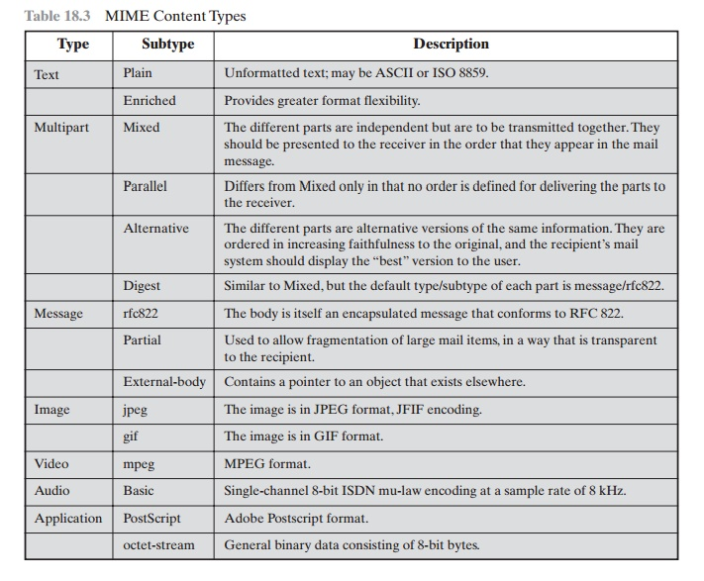

MIME的内容类型
在把输出结果传送到浏览器上的时候，浏览器必须根据信息类型，启动适当的程序来处理这个输出结果
MIME的常见形式是一个主类型加一个子类型，用斜线分隔
例如：Image/Jpeg
类比：文件扩展名是操作系统用来标注文件格式的一种机制
超文本标记语言文本 .htm,.html——text/html
普通文本 .txt——text/plain
RTF文本 .rtf——application/rtf
GIF图形 .gif——image/gif
JPEG图形 .jpeg,.jpg——image/jpeg
au声音文件 .au——audio/basic
MIDI音乐文件 .mid,.midi——audio/midi,audio/x-midi
RealAudio音乐文件 .ra, .ram——audio/x-pn-realaudio
MPEG文件 .mpg,.mpeg——video/mpeg
AVI文件 .avi——video/x-msvideo
GZIP文件 .gz——application/x-gzip
TAR文件 .tar——application/x-tar

Slide 7
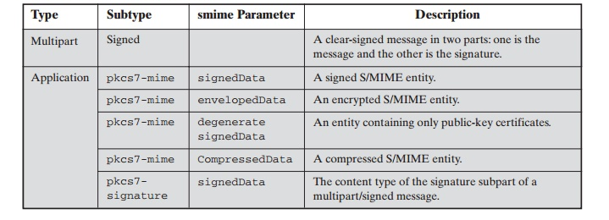

S/MIME的内容类型
S/MIME为电子邮件传递提供以下密码安全服务：
身份鉴别、消息完整性、不可否认性（使用数字签名）、隐私性、数据安全（使用加密）
S/MIME指定了一些用于数据封装（加密）的MIME类型，例如application/pkcs7-mime
实际中，要封装的整个（准备好的）MIME实体会被加密、并打包到一个对象中，该对象随后被插入到一个application/pkcs7-mime类型MIME实体中

Slide 8
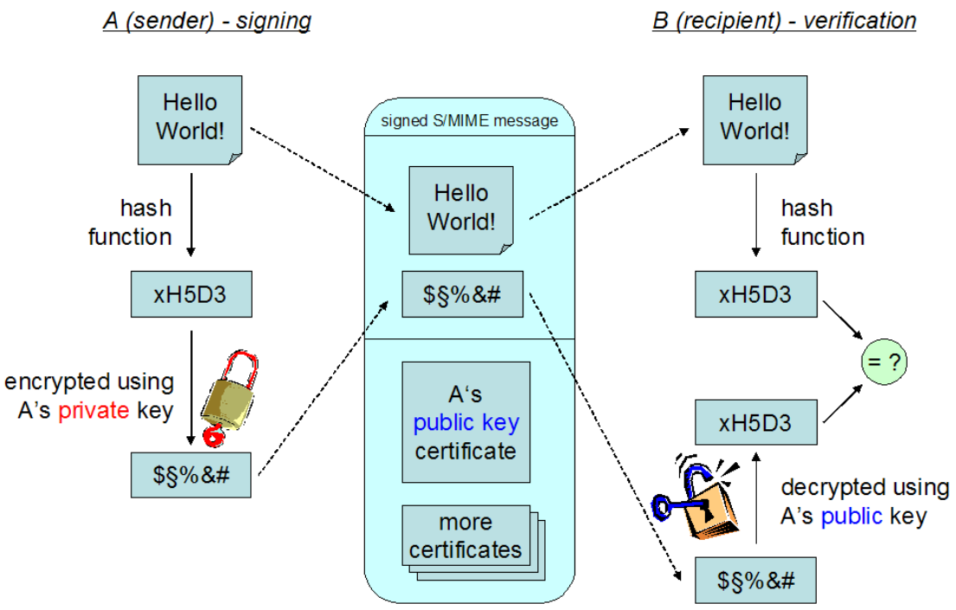
S/MIME典型方案：带签名的邮件

Slide 9
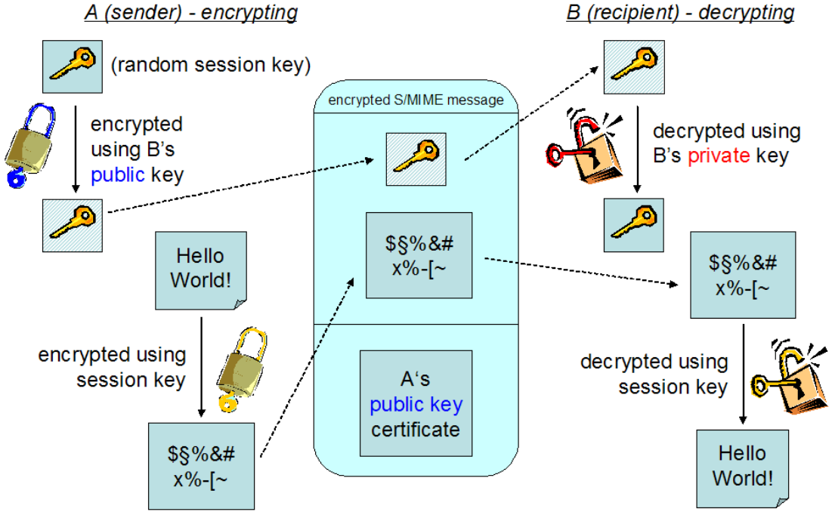
S/MIME典型方案：标准的数字信封方案

Slide 10
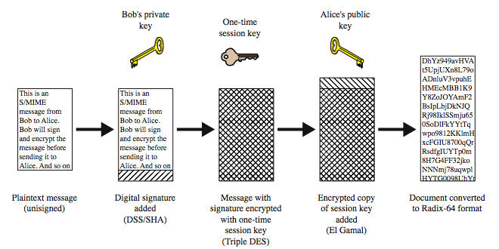
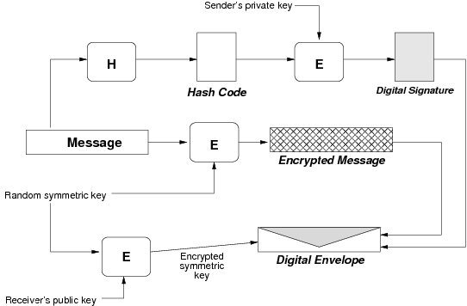
S/MIME典型方案：签名并加密
编码后的数据包
被加密的会话密钥
① 消息做签名
①
②
③
② 消息做对称加密
签名值
③ 传递对称密钥
被加密的消息
④ 数字信封打包
S/MIME的“签名&加密”数据流图
S/MIME“先签名后加密”方案步骤示意图

Slide 11
S/MIME支持的四种方案
方案1：封装数据（Enveloped data）
将对称加密后的密文、解密用的对称密钥（也已被接收方的公钥加密）等信息封装到一起
本质上就是一个“数字信封”
方案2：签名数据（Signed data）
将消息进行哈希、并签名，随后将消息和签名值进行Base64编码后发出
只能被具有S/MIME功能的接收方处理
方案3：透明签名数据（Clear-signed data）
将消息先后进行哈希、签名、编码，随后与原始明文消息一起发出
没有S/MIME功能的接收方无法验证签名，但可以看到消息内容
方案4：签名并封装数据（Signed & enveloped data）
可以先加密后签名，也可以先签名后加密；总之，可灵活多次地嵌套、反复执行

Slide 12
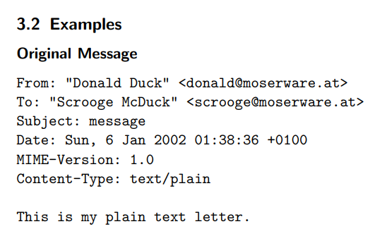
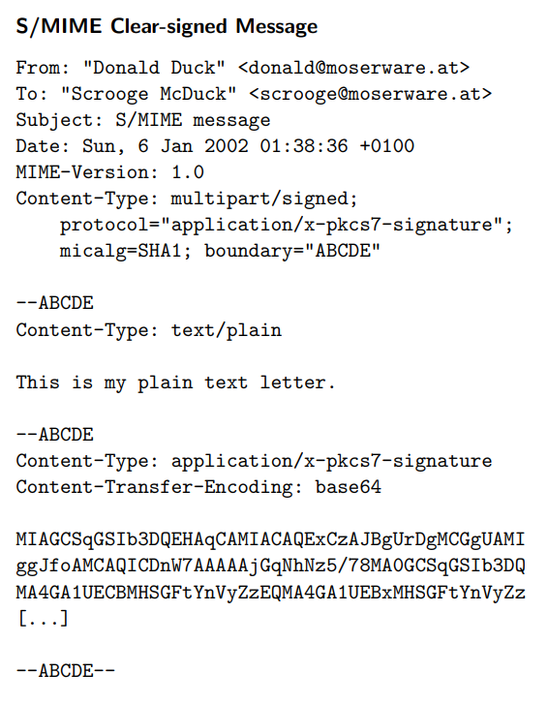
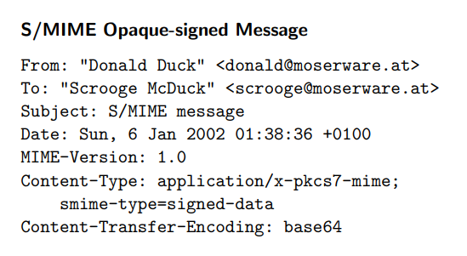
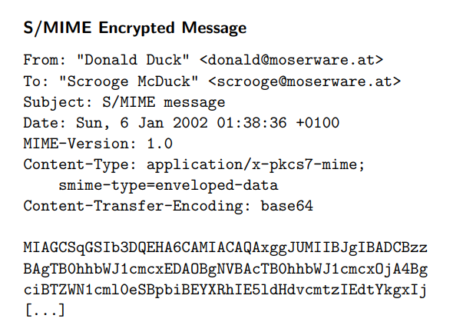
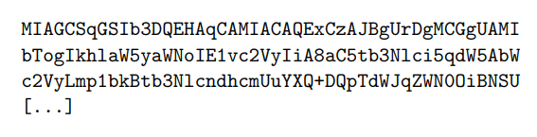
S/MIME邮件示例
出处：https://www.heinzi.at/texte/smime.pdf

Slide 13
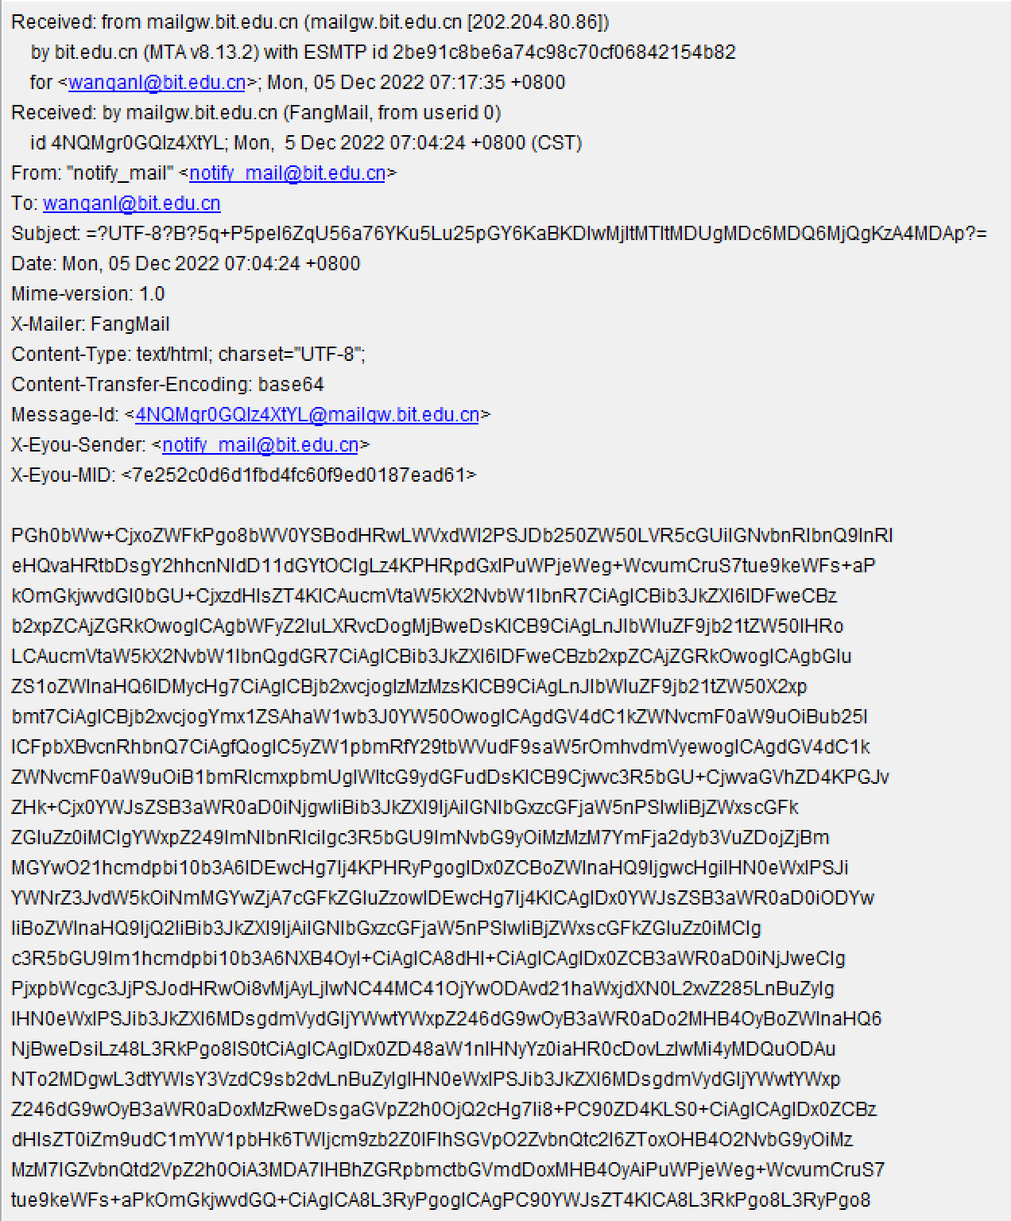
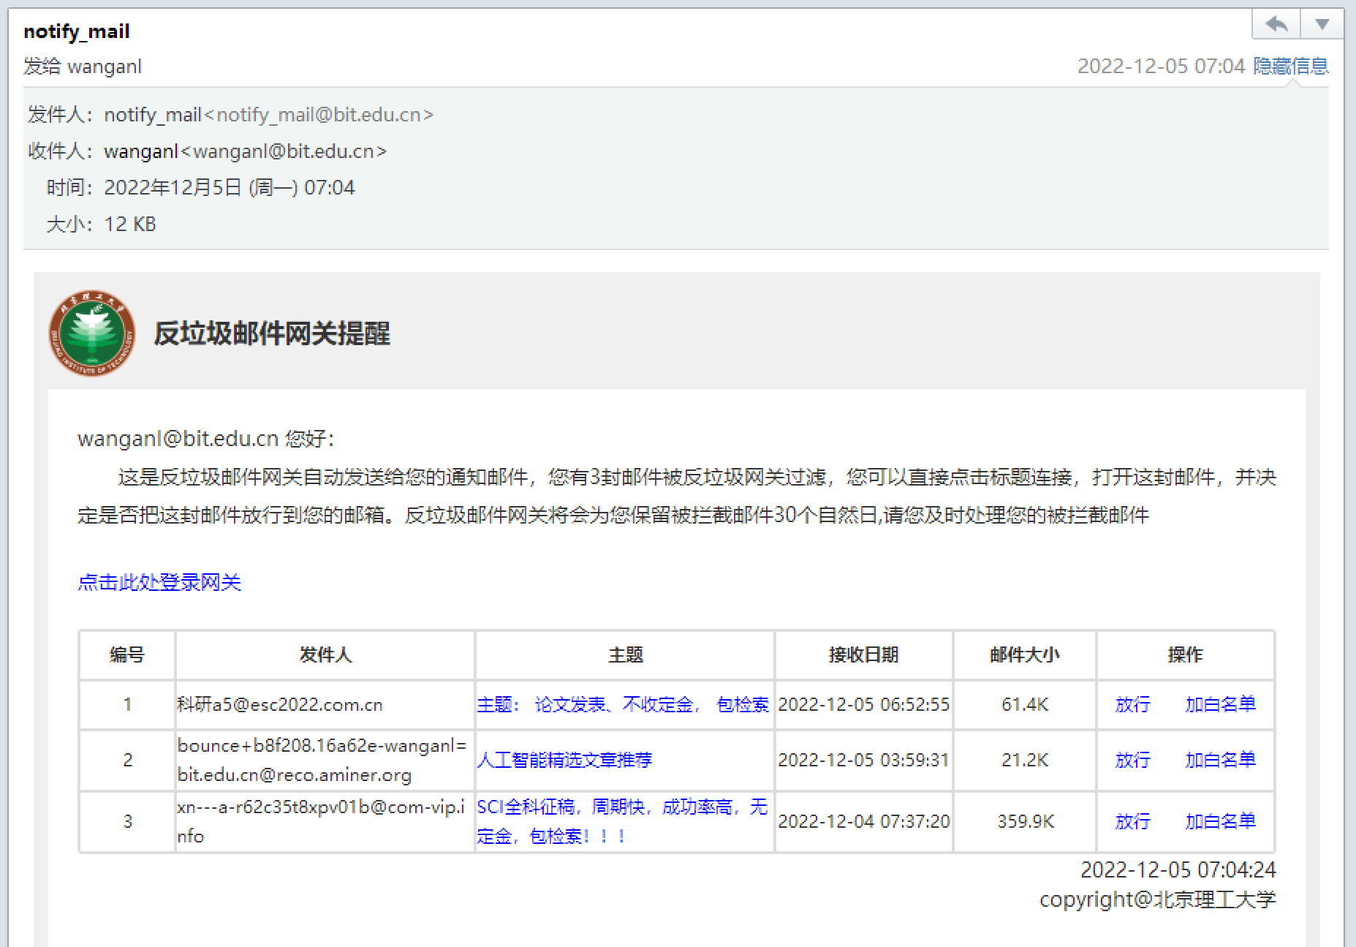
S/MIME邮件示例

Slide 14
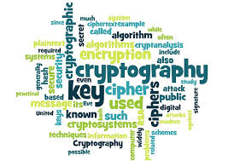
S/MIME使用的密码算法
数字签名: DSS & RSA
哈希函数: SHA-1 & MD5
加密会话密钥: ElGamal & RSA
加密消息: AES, 3DES, etc
消息认证码: HMAC with SHA-1
将二进制编码映射到可打印ASCII码：
采用Radix-64或Base64映射算法

Slide 15
S/MIME使用的公钥证书
S/MIME含有一个精巧、高效、连锁的功能集合和格式来提供有效的签名和加密服务，该系统需要对公钥进行有效管理
S/MIME采用了X.509 v3证书
用户A以一种安全的方式向认证中心CA（Certificate Authority）出示其公钥，并获得一个证书
然后，用户A可以发布证书，或将它发送给其它人
需要使用用户A公钥的任何人B都可以获得该公钥的证书，并验证证书中的签名，确认用户A公钥的合法性
前提是接收者B已经持有、或可以验证CA的公钥

Slide 16
安全套接层（SSL）
Section 2

Slide 17
Internet安全协议与标准
安全套接层：Secure Sockets Layer (SSL)
一种加密协议，旨在通过计算机网络提供通信安全性，该协议广泛用于电子邮件、即时消息和IP语音等应用程序
对应用程序来说是透明的
与应用层无关，用户无感知
可嵌入在多种特定软件中
例如大多数浏览器配备了SSL协议，且大多数Web服务器也实现了SSL协议
传输层安全：Transport Layer Security (TLS)
SSL协议随后升级成了TLS协议
由于与SSL协议仅有微小的差异，本课程只讲解SSLv3协议
超文本传输安全协议：Hypertext Transfer Protocol Secure（HTTPS）
HTTP和SSL的组合，实现Web浏览器和Web服务器之间的安全通信

Slide 18
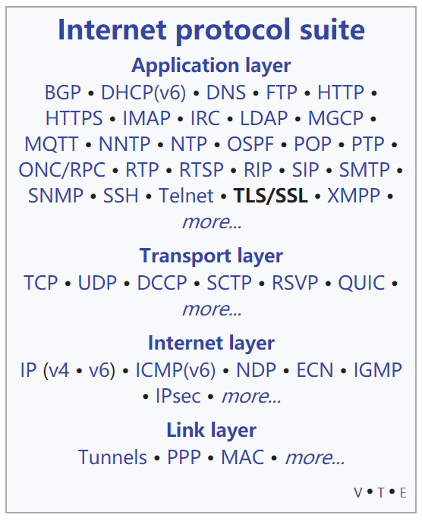
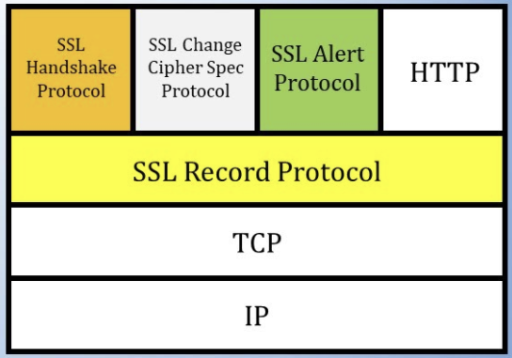
SSL所处的位置
教材：SSL是一个通用服务，其上层可能是诸如HTTP协议的应用层协议，底层由一组基于TCP的协议来实现
百度：SSL协议位于TCP/IP协议与各种应用层协议之间，为数据通讯提供安全支持
维基百科：SSL/TLS协议在应用层（四层网络模型）
右图出处：https://en.wikipedia.org/wiki/Transport_Layer_Security

Slide 19
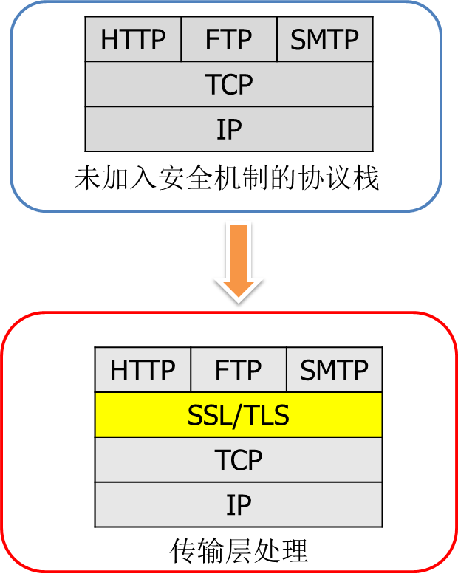
SSL体系结构
SSL并不是一个单一的协议，而是一个具有两层的协议
下层：SSL记录协议（SSL Record Protocol）为许多高层应用提供基本安全服务
上层：握手协议、修改密码参数协议、报警协议等主要用于SSL的管理
特别地，Http协议为Web客户端和服务器之间的交互提供传输服务，它能运行在SSL的顶层
按SSL协议封装
按TCP协议封装
按IP协议封装

Slide 20
SSL两个概念：连接、会话
使用会话可以避免每个连接在产生一组新的安全参数时都需要进行代价昂贵的协商过程
因为：会话定义了一组密码安全参数，他们可在多个连接之间共享
SSL连接：一种提供恰当的服务类型的传输
是点到点的、瞬态的
每个连接均与一个会话相关联
SSL会话：一个客户端和一个服务器之间的一种关联
会话由握手协议创建
会话定义了一组密码安全参数，他们可在多个连接之间共享
通信实体之间理论上应同时有多个会话，但这一特性并未在实际中使用

Slide 21
1）SSL握手协议：SSL密钥哪来的？
SSL协议允许服务器与客户端:
互相认证
商定加密和MAC采用的算法
商定采用的会话密钥（用于SSL记录协议中的加密）
SSL协议包含一系列分阶段的消息
建立安全功能
服务器认证和密钥交换
客户端认证和密钥交换
完成

Slide 22
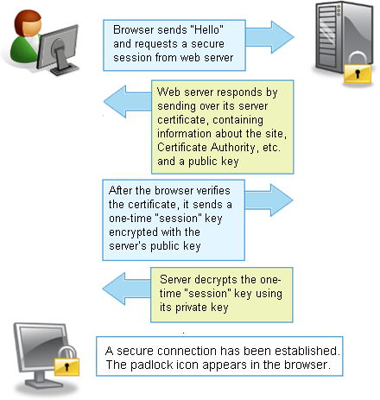
1）SSL握手协议
1、发送hello报文建立请求链接，并告诉对方自己支持的加密套件
2、发送hello报文、自己的证书，从前述加密套件中选择一套加密、hash算法
3、验证证书合法性；生成会话密钥，用服务器公钥加密后发给对方
4、私钥解密、获得会话密钥
5、浏览器用图标提示已建立安全信道

Slide 23
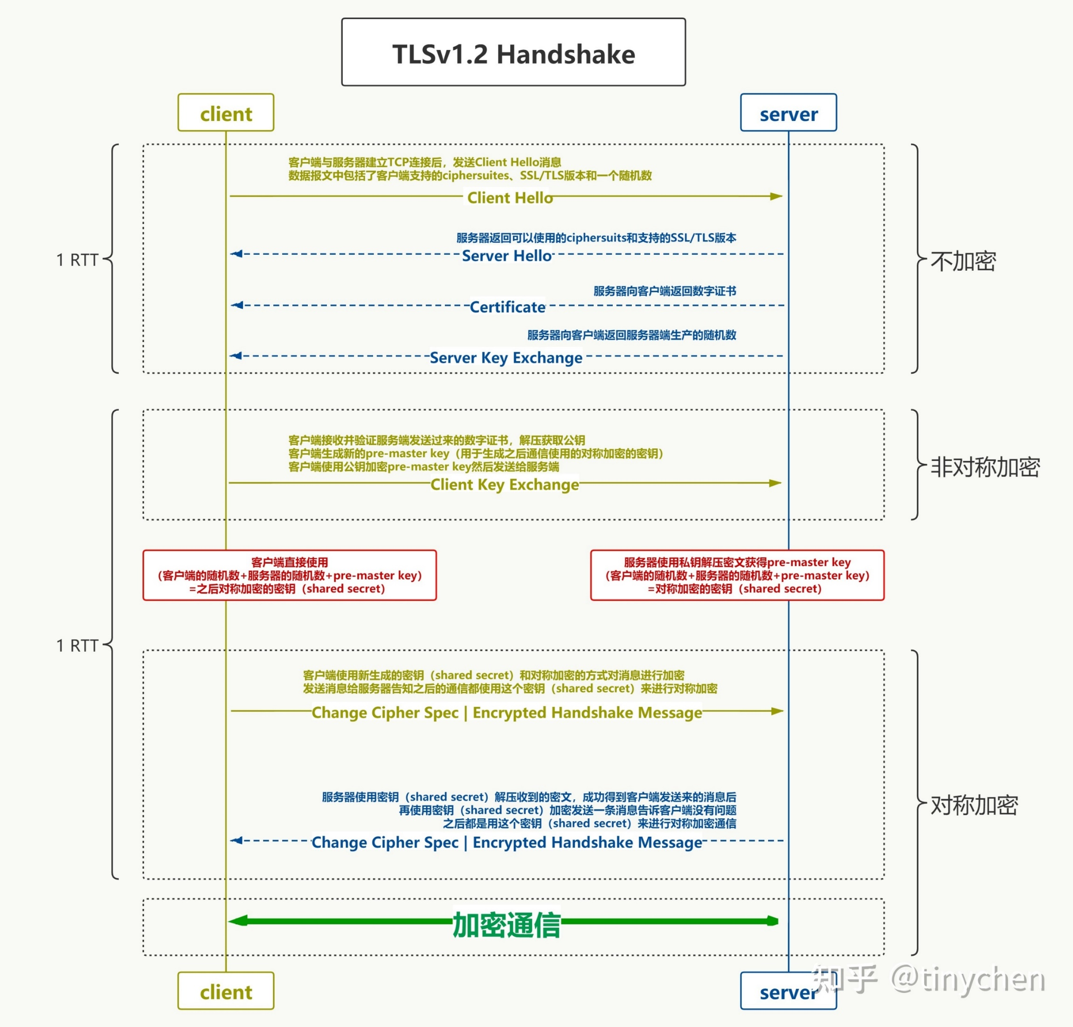

Slide 24
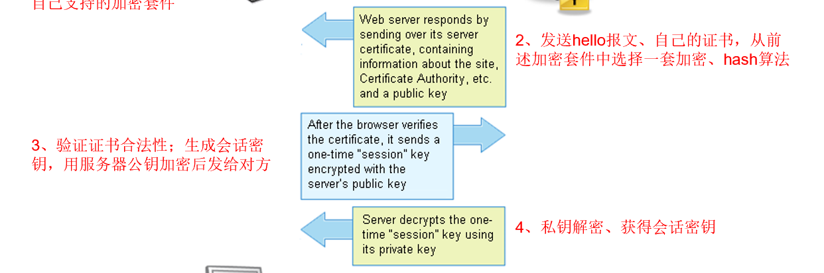
FAQ
问：认证体现在哪？
答：服务器能成功解密你发来的密文，说明他就是证书里声称的那个人
你用浏览器上网，Web服务器不需要认证你的身份，你能认证Web服务器身份就行了

Slide 25
2）SSL修改密码参数协议
三个SSL特定协议中的一个，该协议使用SSL记录协议，并且是最简单的
该协议由一个简单的消息构成，该消息只有一个值为1的字节
此消息的唯一目的是使挂起状态更改为当前状态
同时更新该连接即将使用的密码套件

Slide 26
3）SSL报警协议
用于把SSL相关的报警传递给每一个实体
严重程度：警告（首字节为1）、致命错误（首字节为2）
致命错误举例：意外的消息，错误的MAC，解压失败，握手失败，参数非法
警告举例：通知已关闭，没有证书，错误的证书，不支持的证书，证书被撤销，证书过期，证书未知
如果发生致命错误，SSL立即中断当前连接、会话中其它连接继续执行，不再建立新连接
与所有SSL数据一样，报警协议也需要压缩和加密

Slide 27
4）SSL记录协议：SSL数据如何封装的？
SSL记录协议提供了2种SSL连接服务：
机密性
握手协议定义了一个共享密钥，该密钥用于SSL载荷的对称加密
支持算法：AES, IDEA, RC2-40, DES-40, DES, 3DES, Fortezza, RC4-40, RC4-128
加密之前消息会被压缩
消息完整性
握手协议定义了另一个共享密钥，该密钥用于生成消息鉴别码（MAC）

Slide 28
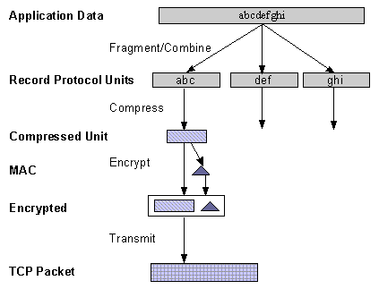
4）SSL记录协议：形象说明
步骤:
1. 消息分段
2. 压缩
3. 计算并增加MAC码
4. 加密消息和MAC
5. 添加SSL记录头

Slide 29
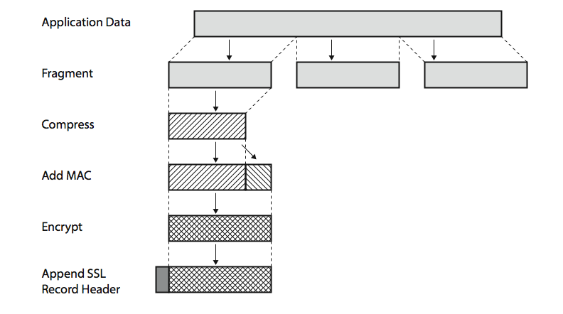
4）SSL记录协议：格式规范
应用数据
步骤:
1. 消息分段
2. 压缩
3. 计算并增加MAC码
4. 加密消息和MAC
5. 添加SSL记录头

Slide 30
4）SSL记录协议：SSL记录头
SSL记录协议的最后一步是预置一个包含以下域的头：
内容类型（8位）：更高层的协议用来处理附加的字段
主版本（8位）：显示正在使用的SSL的主版本，对于SSLv3，它的值是3
副版本（8位）：显示正在使用的SSL的副版本，对于SSLv3，它的值是0
压缩长度（16位）：以字节为单位的明文字段（如果使用了压缩，则为压缩段），最大值为2¹⁴+2048

Slide 31
IP安全（IPSec）
Section 3

Slide 32
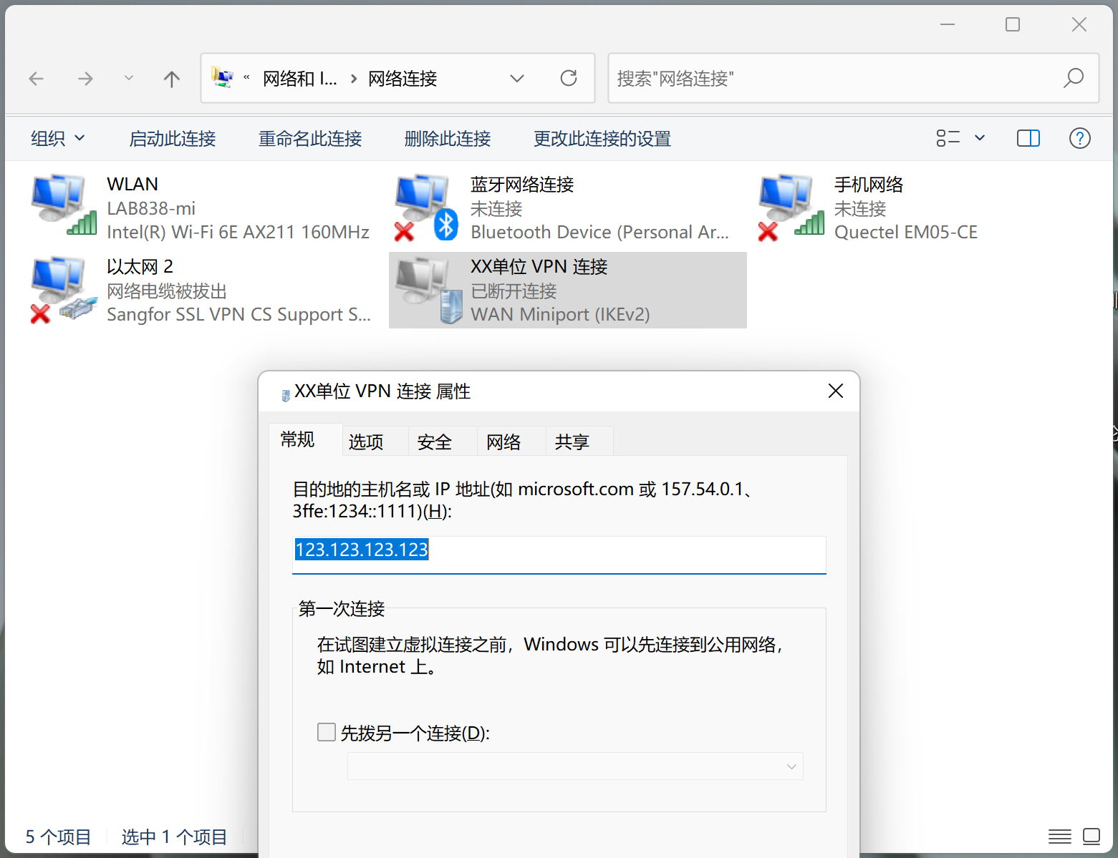
IP安全（IPSec）
Internet团体已在多个领域开发了“专用”的安全机制：
S/MIME, PGP, Kerberos, SSL/HTTPS
现存问题：
没有安全协议层的应用程序可能存在安全问题
例如：Http协议如果没有SSL支撑，如何保证安全？
动机：从底部网络层为所有应用程序实现“通用”安全性
现状：认证和加密等必要安全功能已在IPv4和IPv6中实现
“通用”VPN示例

Slide 33
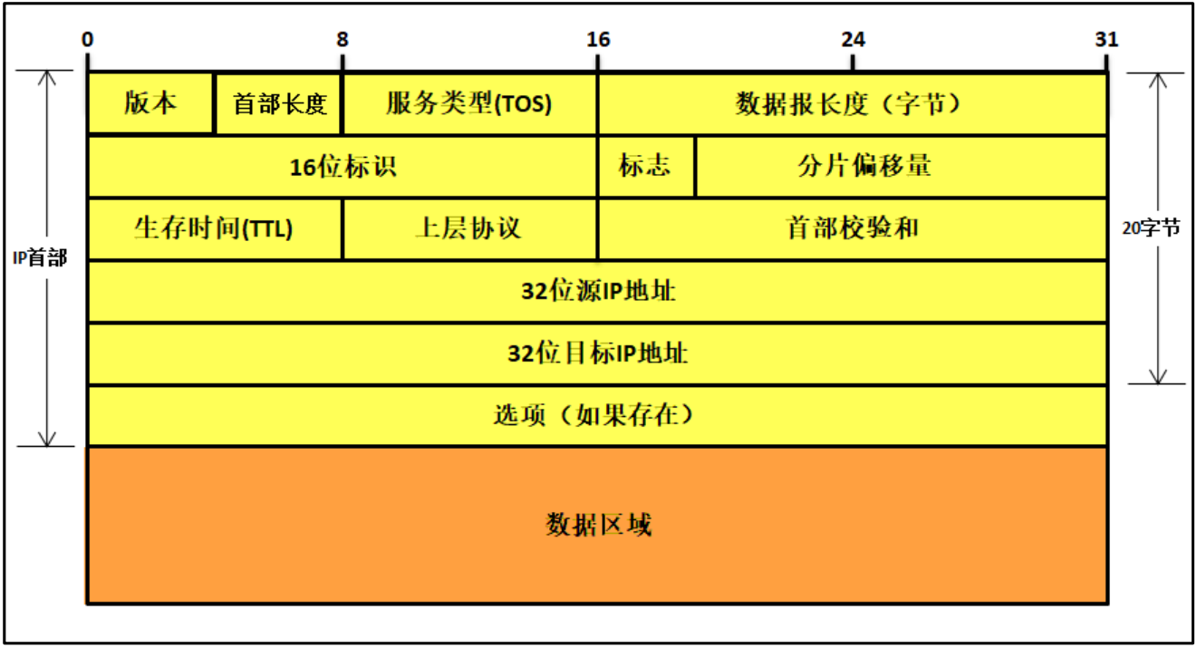
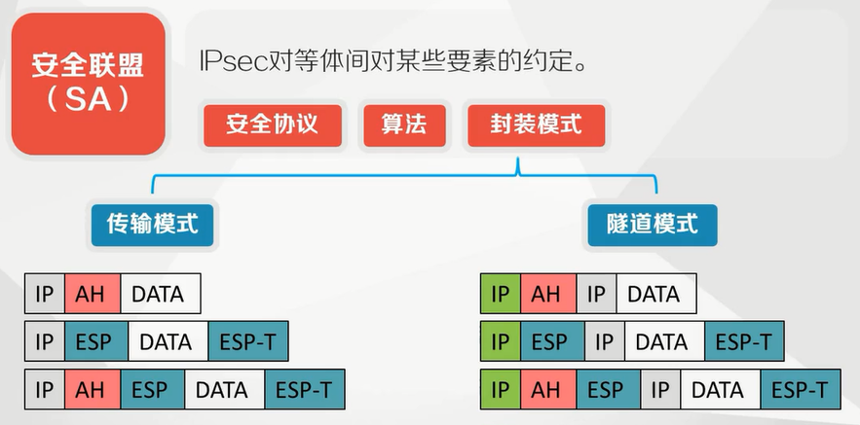
IPSec报文
IPSec报文：在原始IP报文基础上增加相应的字段
ESP：封装安全载荷，实现身份鉴别和加密
AH：鉴别报头，实现身份鉴别
IP报文（无IPSec）
IPSec：在IP头部和DATA基础上加入其它安全信息

Slide 34
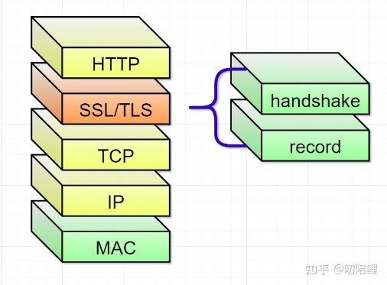
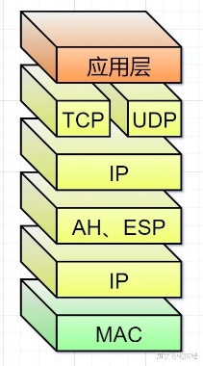
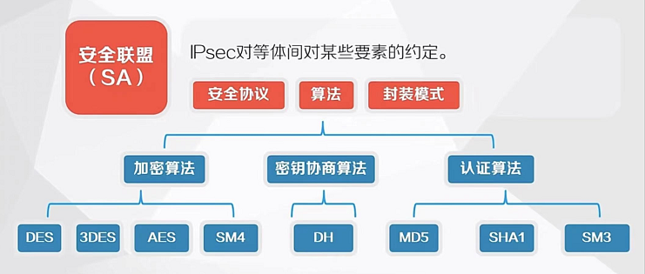
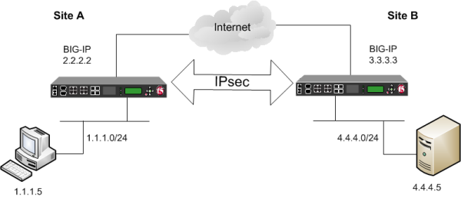
IPSec功能与实现
三大安全功能：身份鉴别、机密性、密钥管理
适用于局域网、公共和私有广域网，以及互联网
既可以采用软件实现，也可以采用专用硬件实现
SSL（左）对比IPSec（右）
IPSec使用的算法
采用专用设备的IPSec

Slide 35
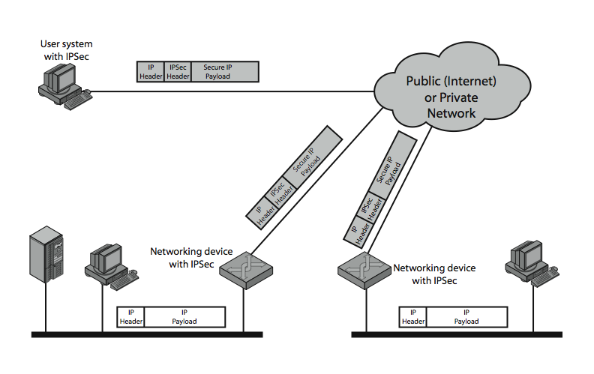
IPSec的使用场景示例
通过Internet安全分支机构接入：一个公司能够在Internet或公用WAN上建立一个安全的VPN，使公司更依赖于Internet，并减少其对私有网络的需求，从而节约成本和网络管理费用
通过Internet进行安全远程连接：一个使用IPSec系统的终端用户，能够从本地发起对Internet服务供应商的访问，并安全地获取公司的网络连接，这将减少出差员工与远程通信者的费用
外部员工
外网
使用带有IPSec的系统
安全通信
安全通信
安全通信
IPSec VPN网关
IPSec VPN网关
内网采用不安全通信方式
内网采用不安全通信方式

Slide 36
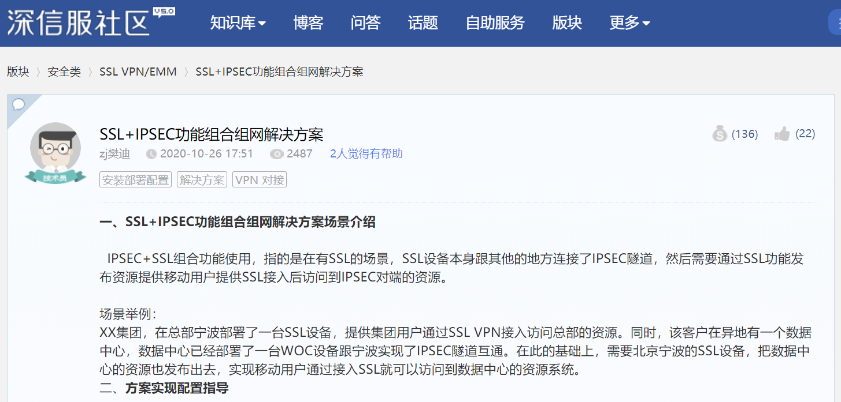
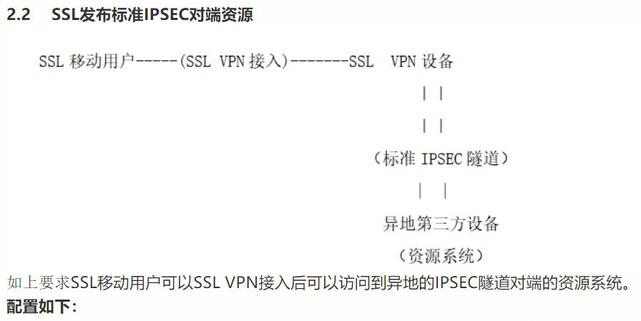
IPSec的使用场景示例
与合作伙伴建立企业间连网和企业内部连网接入：IPSec可以用于与其它机构之间的安全通信，确保身份鉴别、机密性以及提供一个密钥交换机制
加强电子商务安全：纵然一些Web站点和电子商务应用程序已经内置了安全协议（如Https），但使用IPSec能够进一步增强安全性
SSL+IPSEC功能组合组网解决方案（深信服）

Slide 37
IPSec优点
应用于防火墙/路由器时，为所有穿越边界的流量提供了强安全保护
工作组内部的通信不会产生与安全相关的开销
位于传输层的下层（网络层），因此对应用程序是透明的，无需对用户系统、服务器系统做任何改动
对终端用户透明，用户无需进行相关安全机制的培训
可对个人用户提供安全：
对外网用户很有用
对内网中一些敏感应用建立安全的专用网络

Slide 38
IPSec的范围与功能
IPv6必选，IPv4可选
Internet体系结构委员会（IAB）把身份鉴别与加密作为下一代IP协议必须具备的安全特性，已作为IPv6发布
三个主要功能：
封装安全载荷Encapsulating Security Payload (ESP)：实现身份鉴别和加密
鉴别报头Authentication Header (AH)：实现数据完整性、数据源认证
AH仅使用Hash算法，目前AH的使用已经被废弃
密钥交换Key Exchange Function：实现密钥的手动/自动交换
例如：VPN同时需要认证和加密，因此通常使用ESP
规范相当复杂：涉及RFC 2401/2402/2406/2408

Slide 39
安全关联Security Associations (SA)
定义一个发送方和接收方之间的单向关系（并做好记录），为流量提供安全性
小说明：SA有点像“会话”，能保持住、实现多次连接，但它跟会话并不在一个层
由3个参数定义:
安全参数索引SPI（Security Parameters Index）：SA的标识，告诉接收者选择哪个SA
目的IP地址：SA的目的端点
协议标识：标识该SA是AH的还是ESP的
安全关联SA的实现：每个IPSec实体中都维护有一个SA数据库，记录自己与外部实体之间各个SA的参数：
序列号计数器、反重放窗口、AH和ESP信息、生存周期、协议模式等
反重放窗口：用于判定接收到的数据包是否是重放的。具体方法是定义一个窗口，其中的序列号必须是递减的
生存周期：一个时间间隔或字节计数，超过阈值后，该SA必须由新SA替代

Slide 40
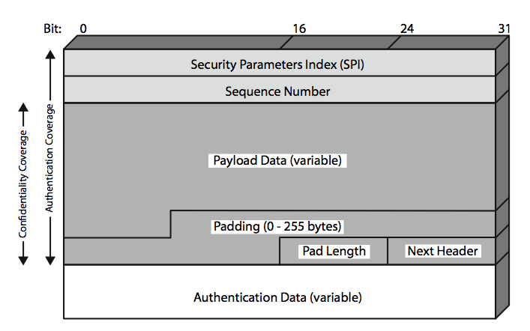
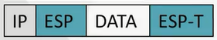
封装安全载荷Encapsulating Security Payload (ESP)
安全参数索引：32比特，标识一个安全关联
序列号：32比特，一个单调递增的计数器值
机密性覆盖
认证覆盖
载荷数据：IP数据包
填充：将数据凑成特定长度
填充长度
邻接报头：通过标识载荷中的第一个报头来标识包含在载荷数据域中的数据类型
鉴别数据：长度可变，包含完整性校验值的可变长度域，由前面部分数据计算得到

Slide 41
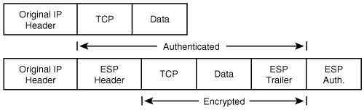
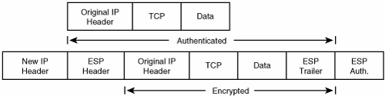
IPSec的两种模式
传输模式：
只对IP协议的数据部分进行加密，使用原始IP头路由
ESP协议下传输模式的报文格式如右上图
隧道模式：
对整个IP数据包进行加密，封装新的IP头进行路由
ESP协议下隧道模式的报文格式如右下图

Slide 42

作业
互联网中还有很多安全协议、安全标准、安全应用、安全机制，请同学们课后调研和自行学习。

Slide 43
谢谢大家！
北京理工大学网络空间安全学院
2022年12月9日

